Slide 1
Дизайн сетей ЦОД
otus.ru

Slide 2


Меня хорошо видно
& слышно?

Slide 3
Защита проекта
Тема: Multipod между Arista и Juniper
Шантур Владислав
Сетевой инженер
ООО «РТК-Сервис»

Slide 4
План защиты
Цели проекта
Что планировалось
Используемые технологии
Что получилось
Схемы/архитектура
Выводы

Slide 5
Цели проекта
Спроектировать сети по топологии CLOS
Распределить адресные пулы адресов для underlay и overlay уровней
Настроить все технологии изученные в процессе обучения
Настроить Multipod между Arista и Juniper
Построение отказоустойчивой масштабируемой сети

Slide 6
Что планировалось
1. | Настроить подключение серверов к 2 leaf для резервирования
2. | Проверить связность между PODами одного клиента через L2VNI
3. | Проверить связность внутри и между PODами разных клиентов через L3VNI
4. | Организовать единую точку выхода из ЦОДа

Slide 7
Используемые технологии
1. | MCLAG, LACP
2. | VXLAN, VLAN
3. | EVPN
4. | OSPF, eBGP

Slide 8
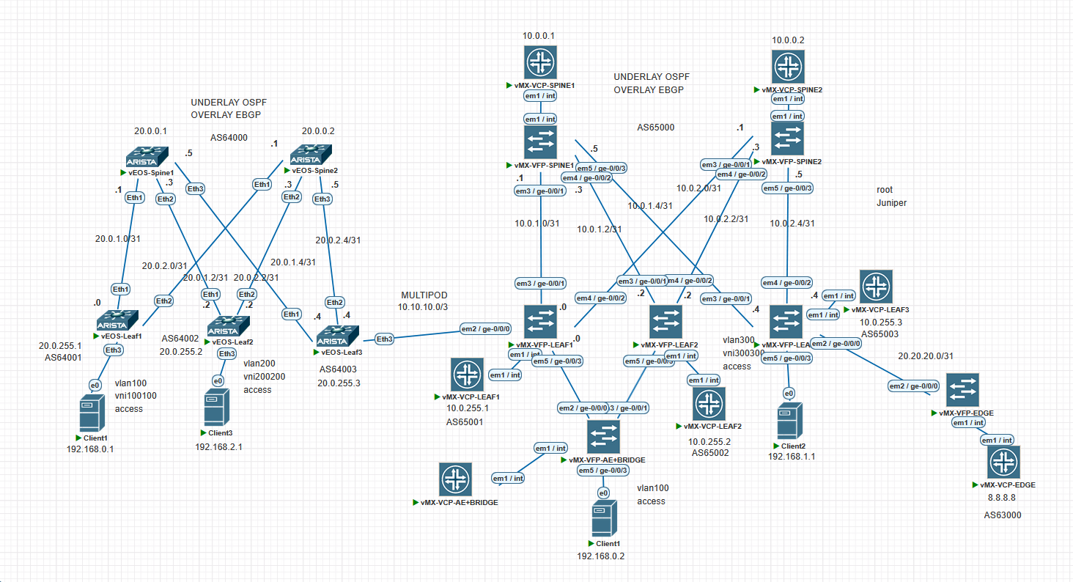
Схема

Slide 9
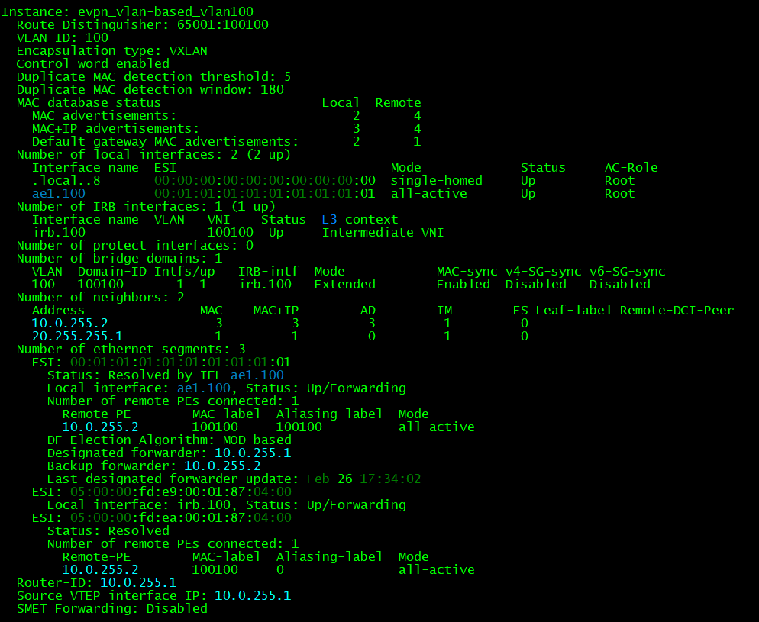
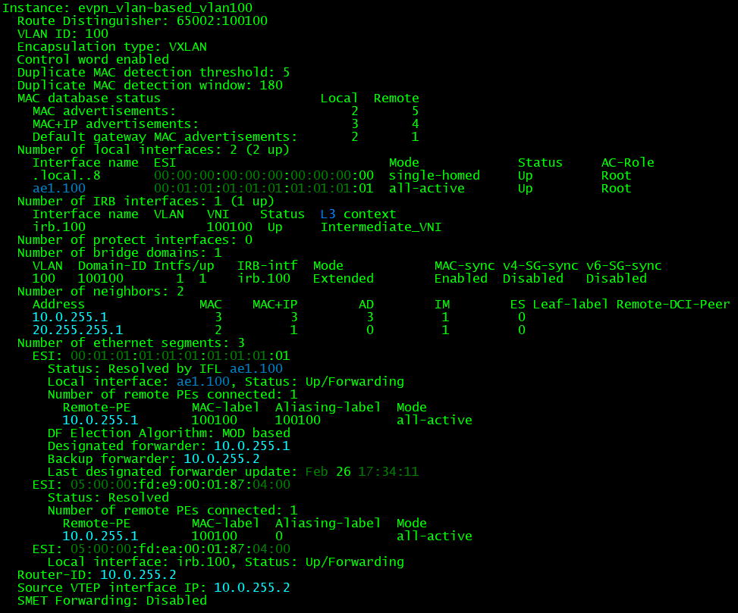
Что получилось:
Client1 POD Juniper подключен посредство технологии MCLAG

Slide 10
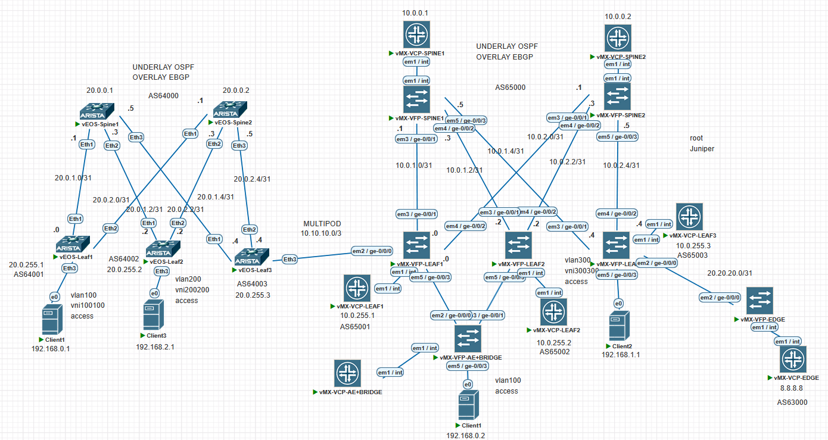
Что получилось Проверить связность между PODами одного клиента через L2VNI

Slide 11
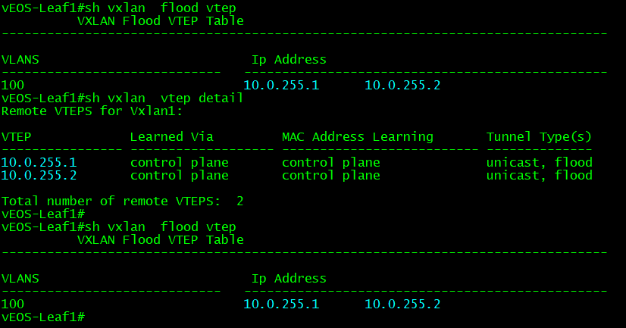
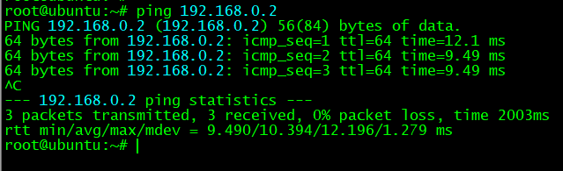
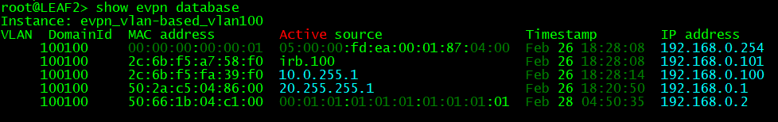
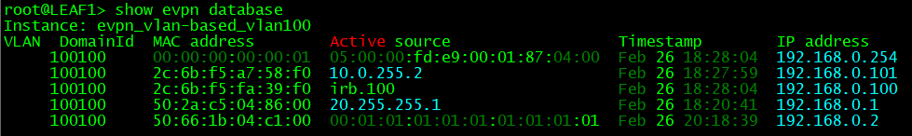
Что получилось Проверить связность между PODами одного клиента через L2VNI
Пинг Client1 POD ARISTA -> Client1 POD Juniper

Slide 12
Что получилось Проверить связность внутри и между PODами разных клиентов через L3VNI

Slide 13
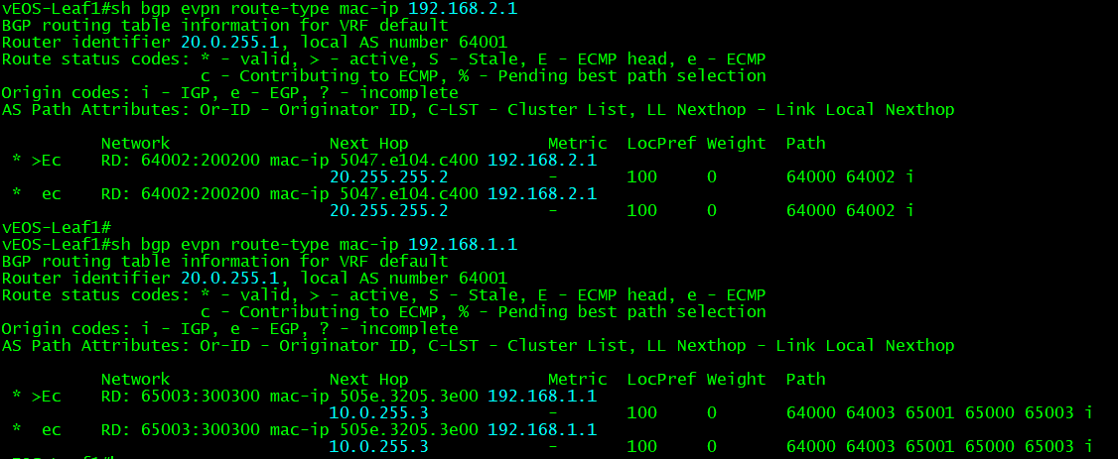
Что получилось Проверить связность внутри и между PODами разных клиентов через L3VNI

Slide 14
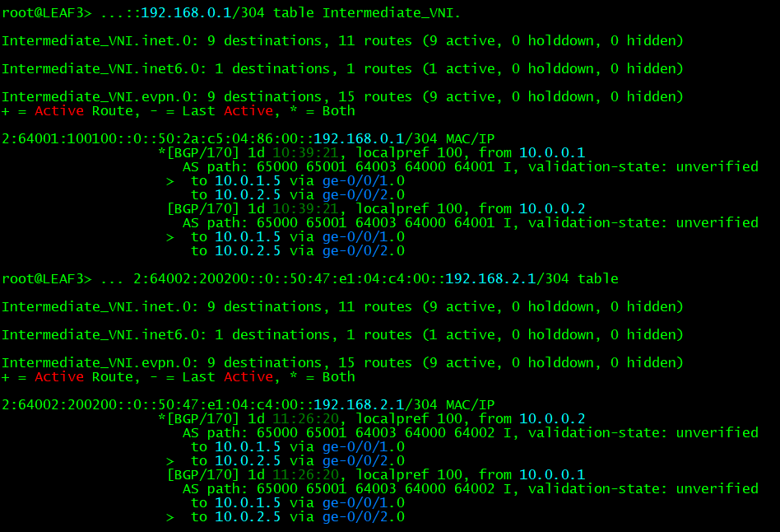
Что получилось Проверить связность внутри и между PODами разных клиентов через L3VNI

Slide 15
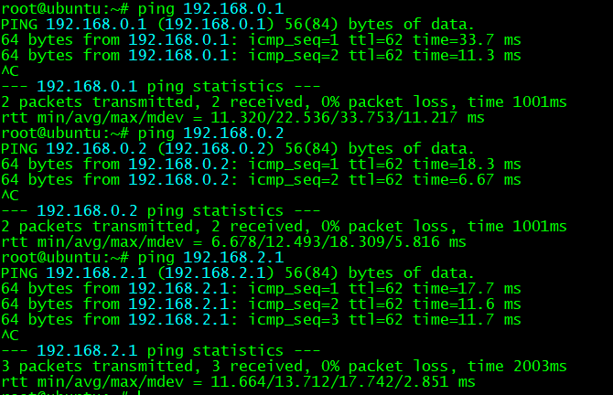
Что получилось Проверить связность внутри и между PODами разных клиентов через L3VNI
Пинг Client2 POD Juniper -> Client1 POD ARISTA
Пинг Client2 POD Juniper -> Client1 POD Juniper
Пинг Client2 POD Juniper -> Client3 POD ARISTA

Slide 16
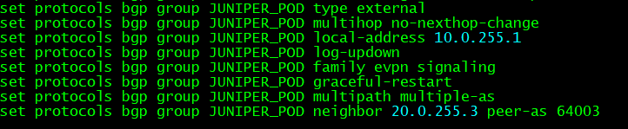
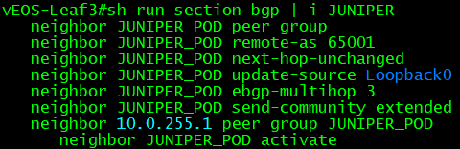
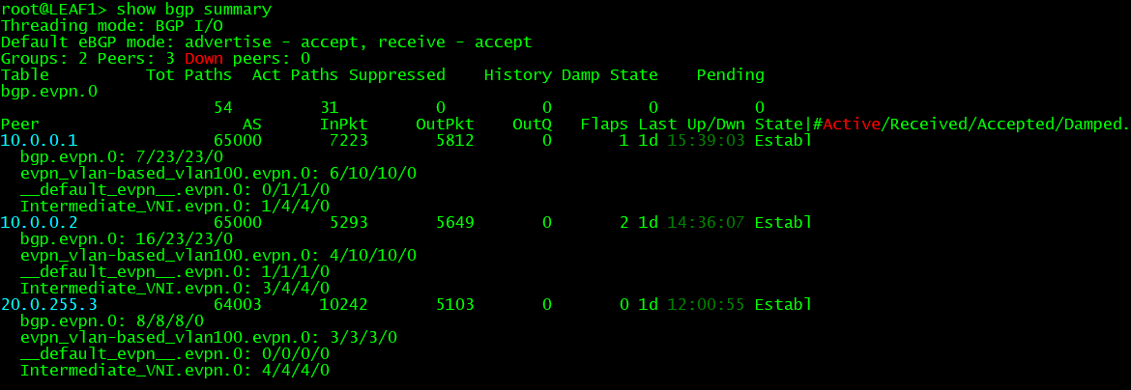
Что получилось Проверить связность внутри и между PODами разных клиентов через L3VNI
Немного настроек на стыке ARISTA --- Juniper

Slide 17
Что получилось Организовать единую точку выхода из ЦОДа
0/0

Slide 18
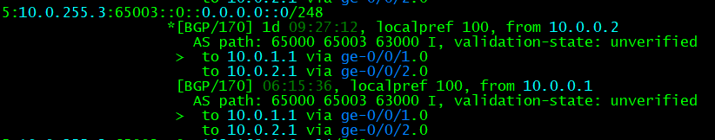
Что получилось Организовать единую точку выхода из ЦОДа
ARISTA LEAF1
Juniper LEAF1

Slide 19
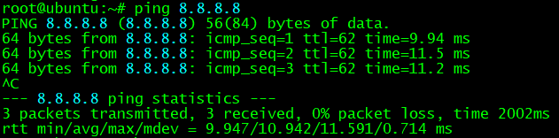
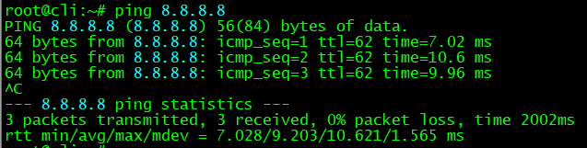
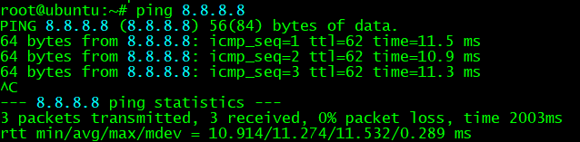
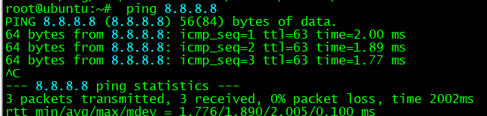
Что получилось Организовать единую точку выхода из ЦОДа
Пинг Client1 POD ARISTA -> 8.8.8.8
Пинг Client1 POD Juniper -> 8.8.8.8
Пинг Client3 POD ARISTA -> 8.8.8.8
Пинг Client2 POD Juniper -> 8.8.8.8

Slide 20
Выводы и планы по развитию
1. | Получилось организовать отказоустойчивость как на подключения к leaf так и маршрутизации
2. | В лабораторной получилось протестировать, падение одного из участников MCLAG
3. | В лабораторной удалось организовать связность между двумя POD
4. | В лабораторной удалось организовать единую точку выхода в интернет.
5. | Данная схема сильно зависит от оборудования и софта (так на QFX версии 17 собрать лабу не удалось)

Slide 21
Спасибо за внимание!

